Slide 1

die offene Alternative für
Application Performance Management
Matthias Huber (matthias.huber@novatec-gmbh.de)

Slide 2

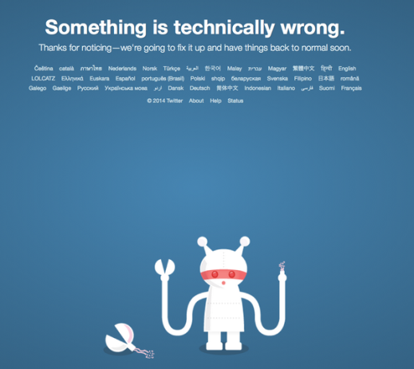
Ellen DeGeneres‘ Oscars selfie überfordert Twitter
Zusammenfassung
2.6 Millionen Re-Tweets innerhalb von 2 Stunden
20 Minuten nicht verfügbar
[Abbildung: Ellen DeGeneres]
Disruptive Änderung im Nutzerverhalten
https://medium.com/@fredgraver/the-true-story-of-the-ellen-selfie-eb8035c9b34d
[Abbildung : Twitter.com]
Notes:
Idee: Kein System ist „too-big-to-fail“. Twitter sollte es eigentlich einfach haben, da sie „nur“ 120 Zeichen verarbeiten müssen.
Dennoch hat Twitter die Last unterschätzt und musste sich entschuldigen. Das Verhalten der Benutzung wurde falsch ausgelegt.

Slide 3

Bewiesener Zusammenhang zwischen Business Value und Performance
„1% increase in revenue for every 100 ms latency improvement“
Amazon 2008
(2008: 19,17 B€ revenue)
Notes:
Idee: Klarstellen Performance hat nicht etwas mit „schlechtem Gefühl“ zu tun, sondern hat eine direkte Auswirkung auf den Geschäftserfolg einer Anwendung.
Das Amazon Beispiel ist alt und total ausgelutscht. Es ist jedoch einfach und verständlich. Zudem hilft es darzustellen, dass dieser Zusammenhang bereits seit Jahren nachgewiesen ist. Es sollte erwähnt werden, dass dieser Zusammenhang von diversen weiteren Studien und Veröffentlichungen von Unternehmen belegt ist.

Slide 4
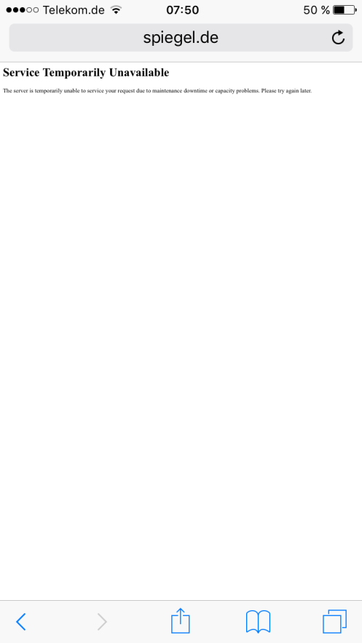
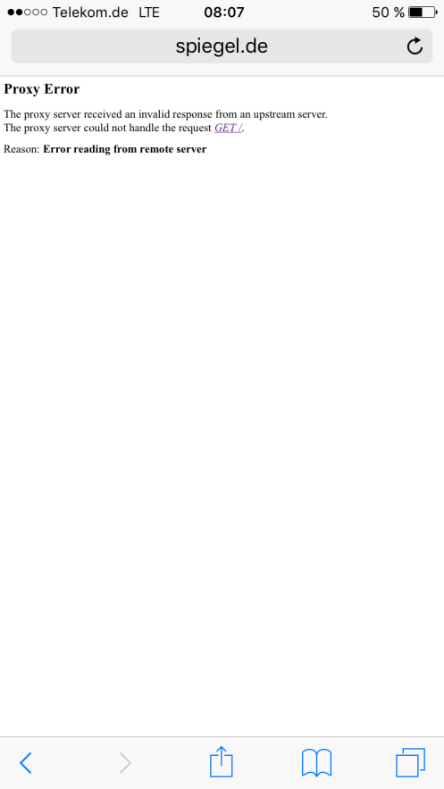
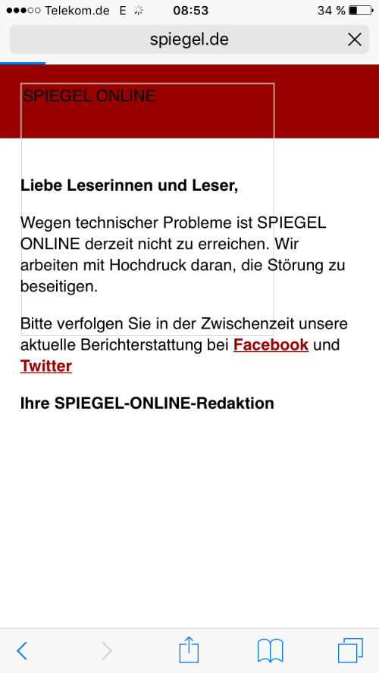
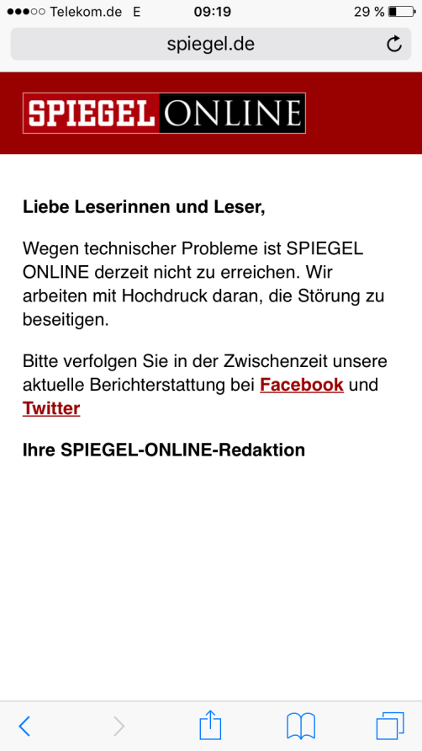
Aus persönlichem Anlass: Spiegel Online 28.03.2017

Slide 5

Take Away
Performance
matters!
[Abbildung: http://content.hollywire.com/sites/default/files/Success-Kid.jpg]

Slide 6















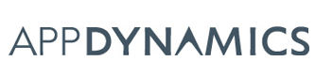

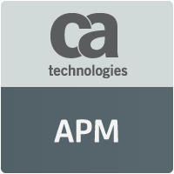



Das NovaTec APM Team
Unabhängige APM Beratung
Aktuell 15 APM Berater
Kunden: mittelständische bis große Konzerne (Automobil, Finanzen, Versicherungen)
Unbefangenheit durch Multi-Partner Ansatz
Partnerschaft mit den führenden APM Software-Anbietern
Zusammenarbeit mit neuen Innovatoren
Fördern Open-Source im APM-Bereich
Eigenes Open-Source APM Werkzeug
Bewertung und Kombination existierender Open-Source Werkzeuge
Notes:
Ziel: Fokus auf die Unabhängigkeit und Offenheit/Ehrlichkeit in der Kommunikation

Slide 7
Application Performance Management

Slide 8










Application Performance Management …
… ist ein Querschnittsthema!
Application Performance Management …
…
umfasst den gesamten
Software-Lebenszyklus
…
deckt alle Systemebenen ab
…
erfordert Zusammenarbeit
unterschiedlicher Bereiche
Entwicklung
Betrieb
Business
Anforderungen
Entwurf
Entwicklung
Test
Betrieb
Clients
Netzwerk
Anwendung
System
Notes:
Softwarelebenszyklus:
Ohne Anforderungen kein sinnvoll skaliertes System möglich. Fragen wie: Wer benutzt das System, wie häufig, wie sieht es in der Zukunft aus, wie wichtig ist Performance
Nicht nur Funktionalität muss getestet werden, sondern auch die „Nicht Funktionalität“
Betrieb: Sichtbarkeit wie geht es meiner Anwendung, wie fühlt diese sich für den Kunden an mit der Möglichkeit der tiefen Analyse von Problemen. Kein Rückspielen nach Integration und Nachtesten.
Systemebenen:
Wir müssen verstehen wie der Kunde das System sieht. Für ihn ist das System schließlich erstellt worden.
Dafür ist es notwendig möglichst nahe am Benutzer selbst Messdaten abzuziehen.
Story: Unzufriedener Mobilkunde, weil Dauer für den Download seines Versicherungsvertrags sehr langsam war. Serverseitiges Monitoring erkennt das nicht. Nachfrage durch den Support. Der Kunde war beim Pilze suchen und hatte nur sehr schlechtes Internet. Natürlich war es nicht die Schuld der Anwendung, der Benutzer sieht es aber so.
Zusammenarbeit
APM is about people!
Unterschiedliche Sichten auf die Anwendung treffen hier aufeinander. APM muss helfen eine gemeinsame Sprache aufzuzeigen.

Slide 9





Application Performance Management …
… ist Vielseitig und Komplex!
Clients
Development
Operations
Business
Requirements
Design
Development
Testing
Operations
Network
App
System
APM
Load Testing
Real User Monitoring
Root Cause Diagnosis
Performance Modeling
Monitoring in Production
Web Perf. Testing
Regression Testing
Synthetic Monitoring
Notes:
Idee: Komplexes Themengebiet. Wir verwenden diese Themen um die Open Source Tools einzuordnen was sie können (Slide 17)
Dieses Bild soll nur die Komplexität aufzeigen. Vor allem in einem kurzem Vortrag sollte hierauf nicht allzuviel Zeit verwendet werden.

Slide 10
inspectIT Die Open Source APM Lösung

Slide 11
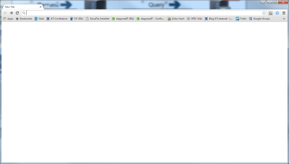
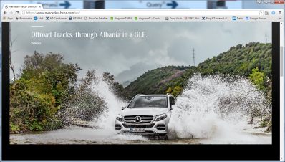
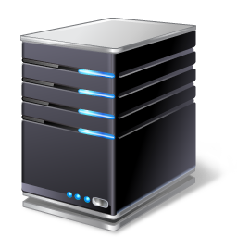
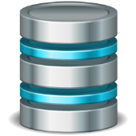
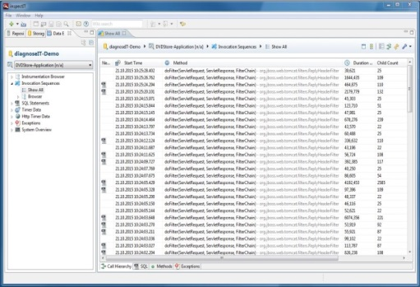
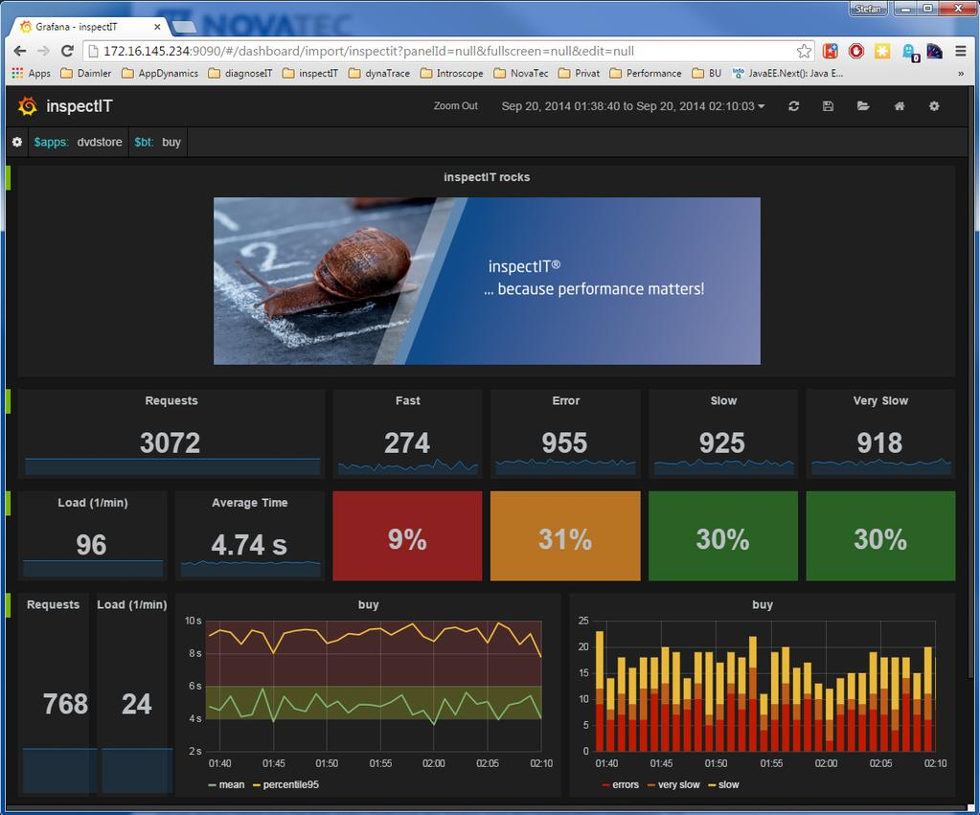
Vereinfachtes APM Szenario
0.3s
0.2s
0.3s
0.1s
5.4s
5.4s
Request
Query
Monitoring im Betrieb
Business-Kontext
Dashboards
Erkennung von Anomalien
Alerting
Datenanalyse & Problemdiagnose
Transaktionale Sicht
Deep-Dive Möglichkeiten
Offline-Analyse
Response
Result
0.5s
7.3s
0.4s
0.1s
Datenbank- Server
Client Browser
Anwendungs-Server
Datenerfassung
(fictional timings)
Notes:
Software Systeme sind oft ziemlich komplex, bestehen aus mehreren logischen Schichten und beinhalten eine Vielzahl an Komponenten
Dabei durchlaufen Nutzer-anfragen viele Komponenten bis am Ende z. Bsp. eine geladene Seite angezeigt wird
Der Nutzer nimmt dann eine lange Wartezeit war, ist sich aber über die Komplexität dahinter nicht bewusst (muss er auch nicht)
Der Betreiber der Software sollte sich aber dessen bewusst sein und vorallem verstehen wo die meiste Zeit der Anfrage verloren geht
Um das zu ermöglichen, müssen Performance-Daten aus den einzelnen Komponenten des Systems herausgezogen werden
Diese können dann visualisiert und im Detail analysiert werden um die Ursachen für Performance Probleme aufzudecken
inspectIT bietet umfangreiche Unterstützung beim Einsammeln der Daten sowie einer effizienten und effektiven Analyse der Daten

Slide 12
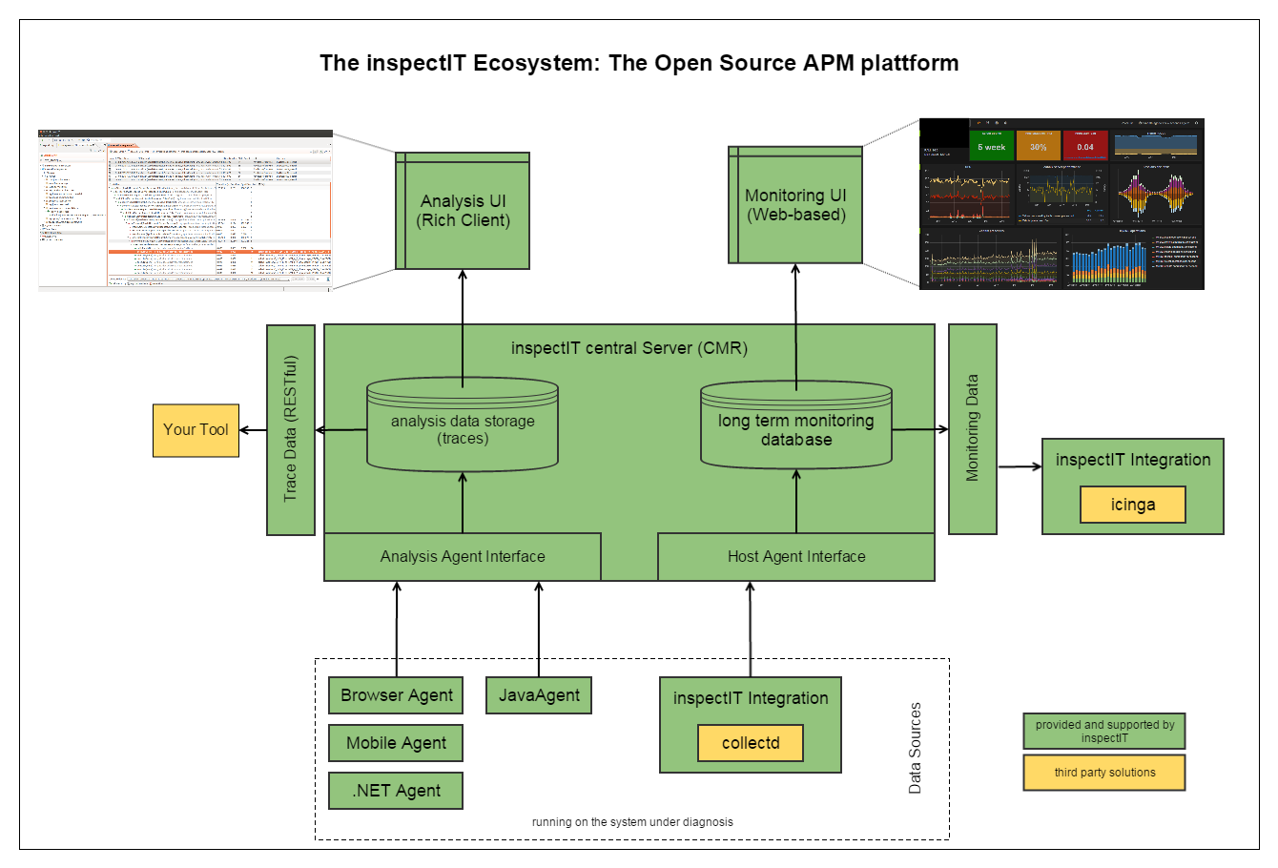
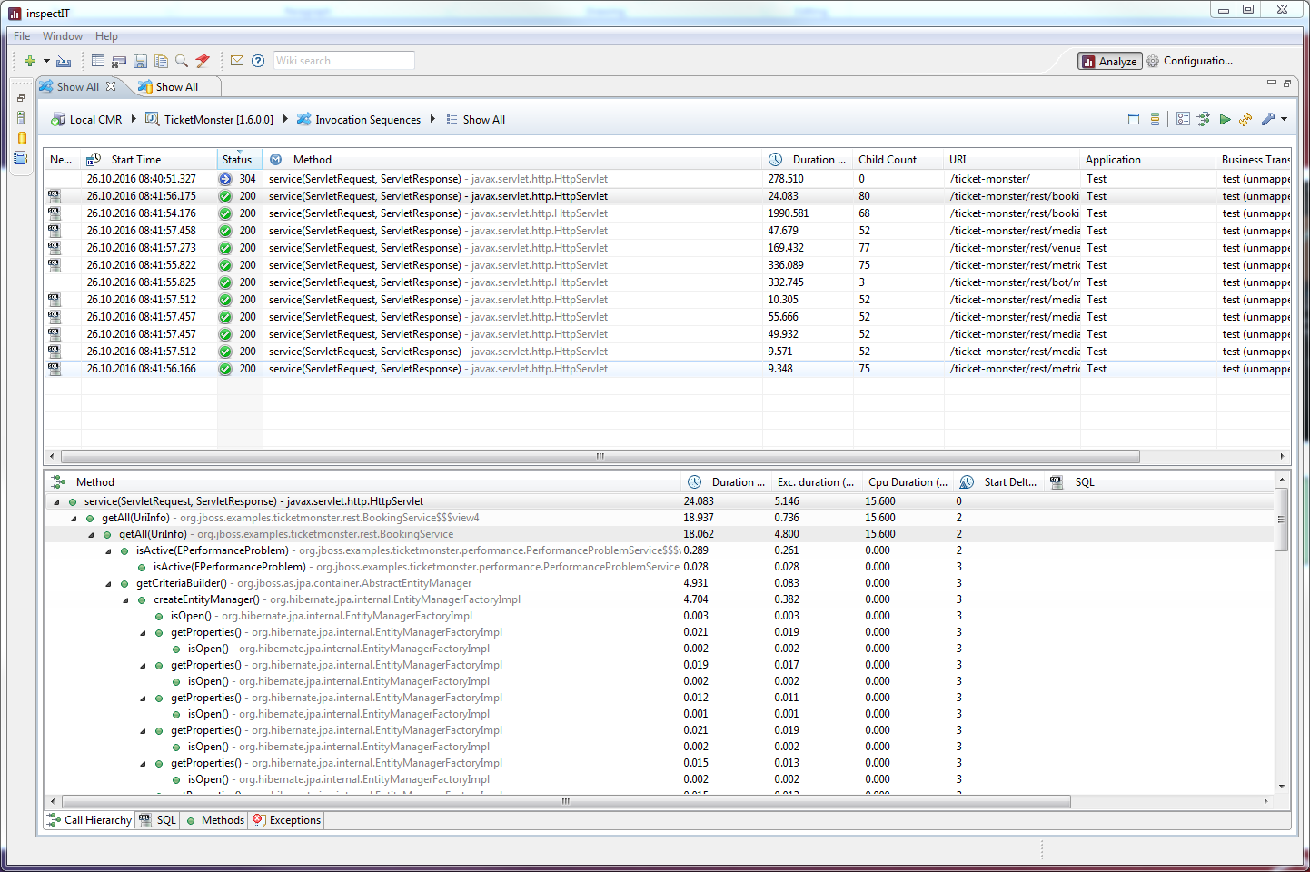
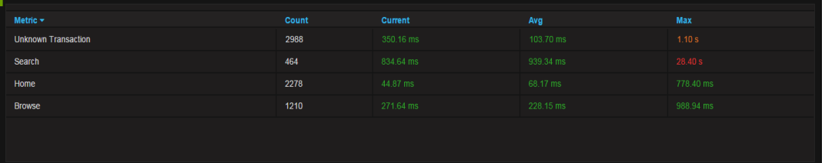
Das inspectIT Ökosystem
User Interface
Anwendungsdaten
Antwortzeiten
HTTP Daten
Daten zu DB-Aufrufen
Exceptions
JMX Daten
Traces / Transaktionen
JVM Informationen
inspectIT Server
Systemdaten
CPU
Memory
Disk
Netzwerk
Prozesse
End-User Experience
E-2-E Antwortzeiten
Ladezeiten von Web-Ressourcen
Daten Quellen
Notes:
Daten die Erfasst werden können:
Java
Responsetime Methoden, HttpAufrufe
Datenbankabfragen
Exceptions
HttpDaten
Browser Agent (Prototypen)
Ende-zu-Ende Antwortzeiten
End-User Experience
.Net Agent (Prototyp)
Systemmetriken
CPU Auslastung
Apeicherverbrauch
Netzwerk

Slide 13

Monitoring im Betrieb
Dashboards

Slide 14

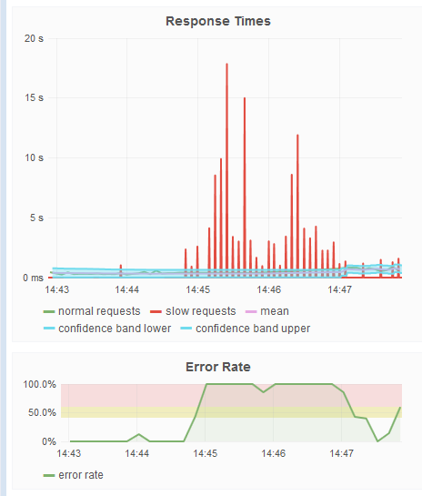
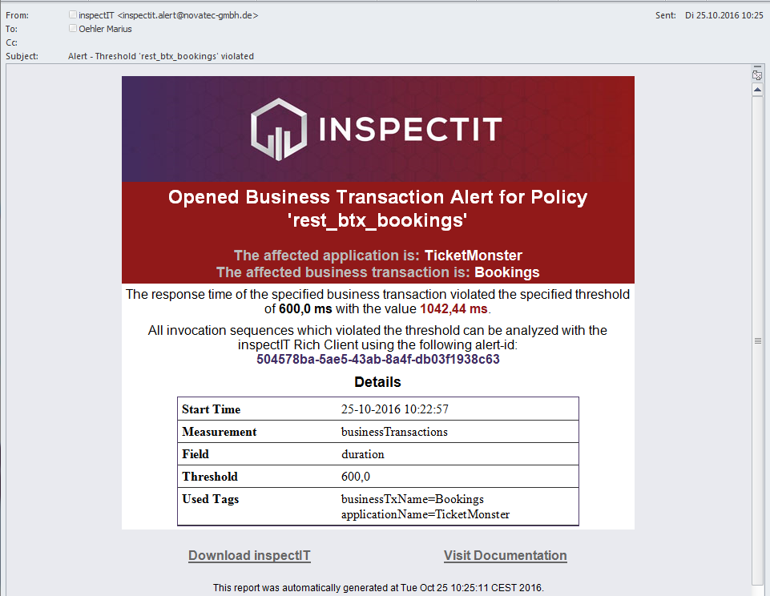
Monitoring im Betrieb
Anomalie-Erkennung & Alerting

Slide 15
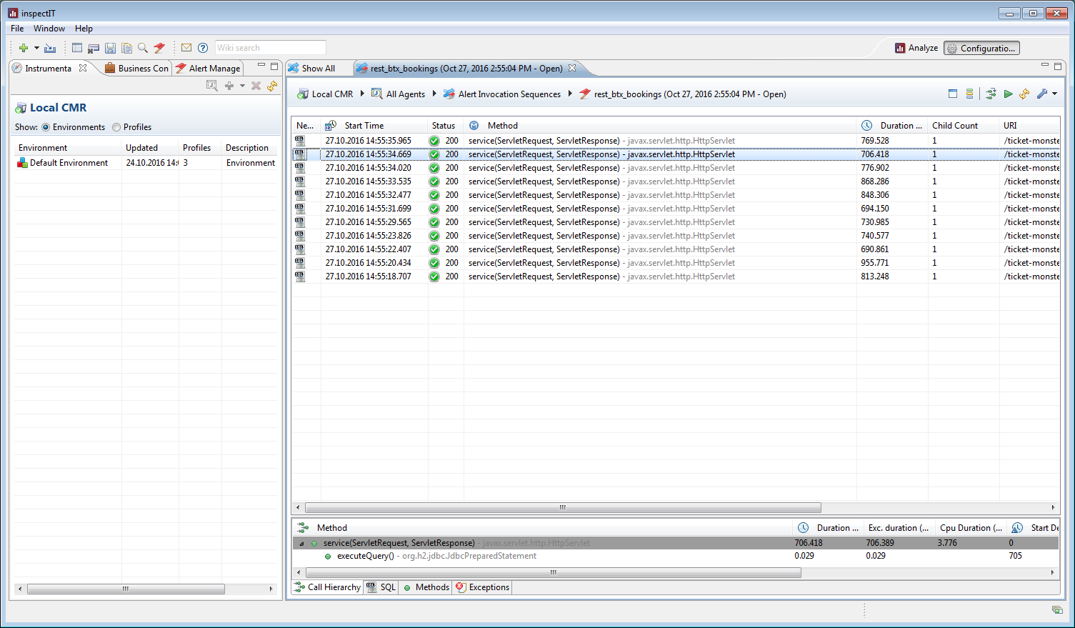
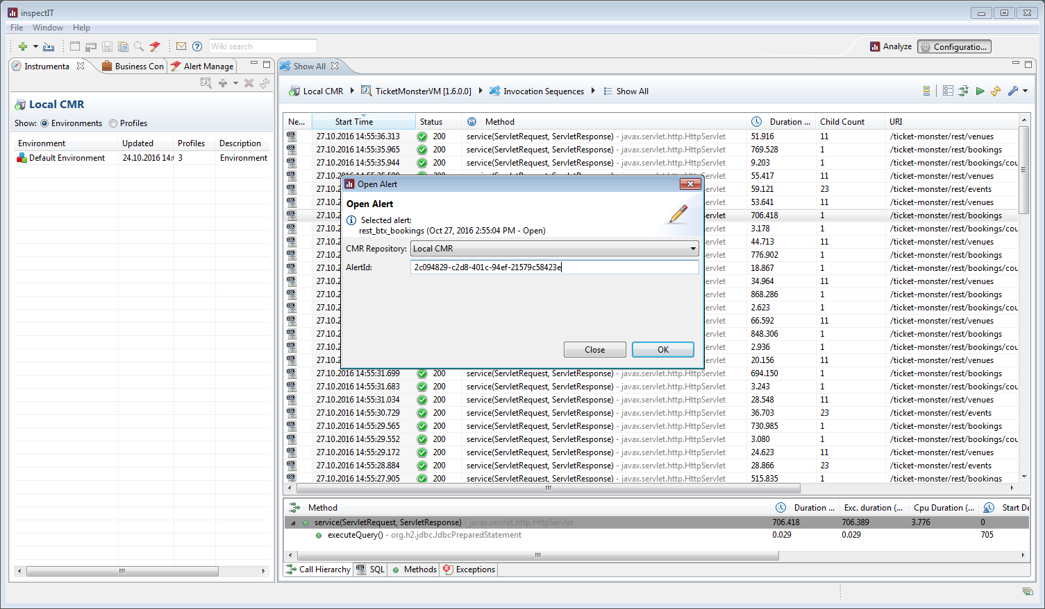
Monitoring im Betrieb
Anomalie-Erkennung & Alerting

Slide 16
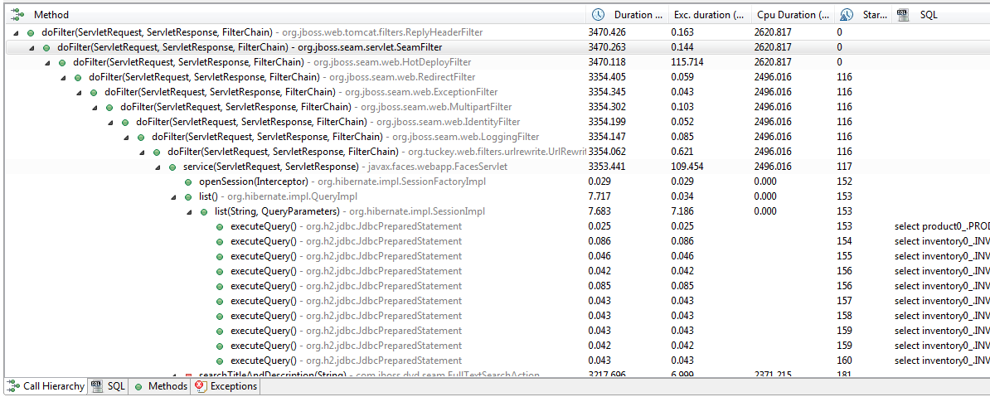
Datenanalyse & Problemdiagnose
Deep-Dive

Slide 17
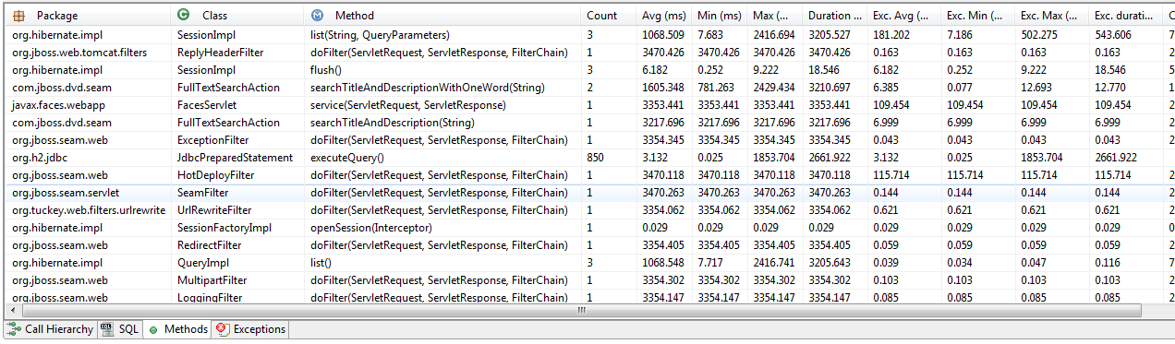
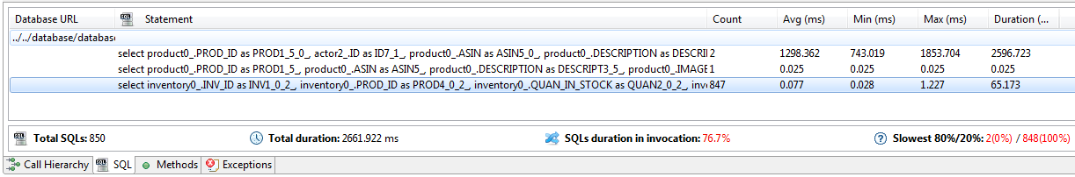
Datenanalyse & Problemdiagnose
Deep-Dive

Slide 18
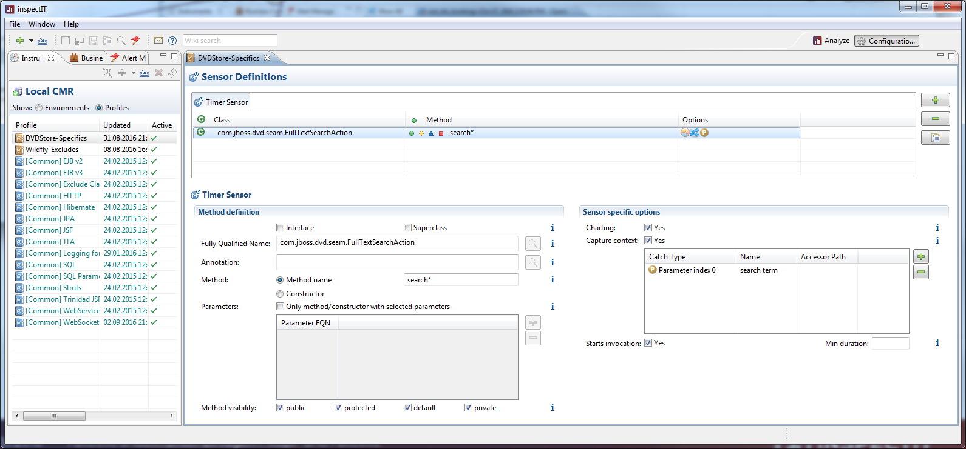
Configuration
Instrumentierung

Slide 19
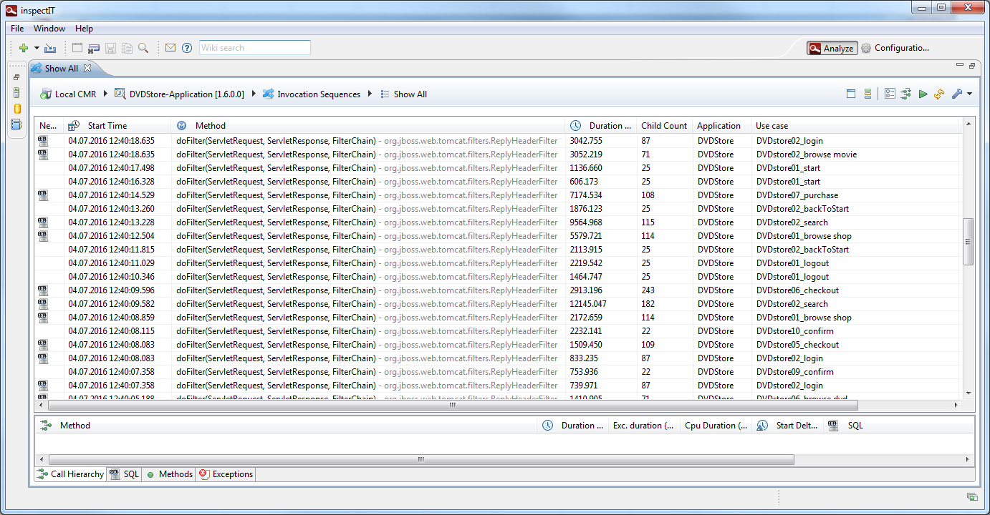
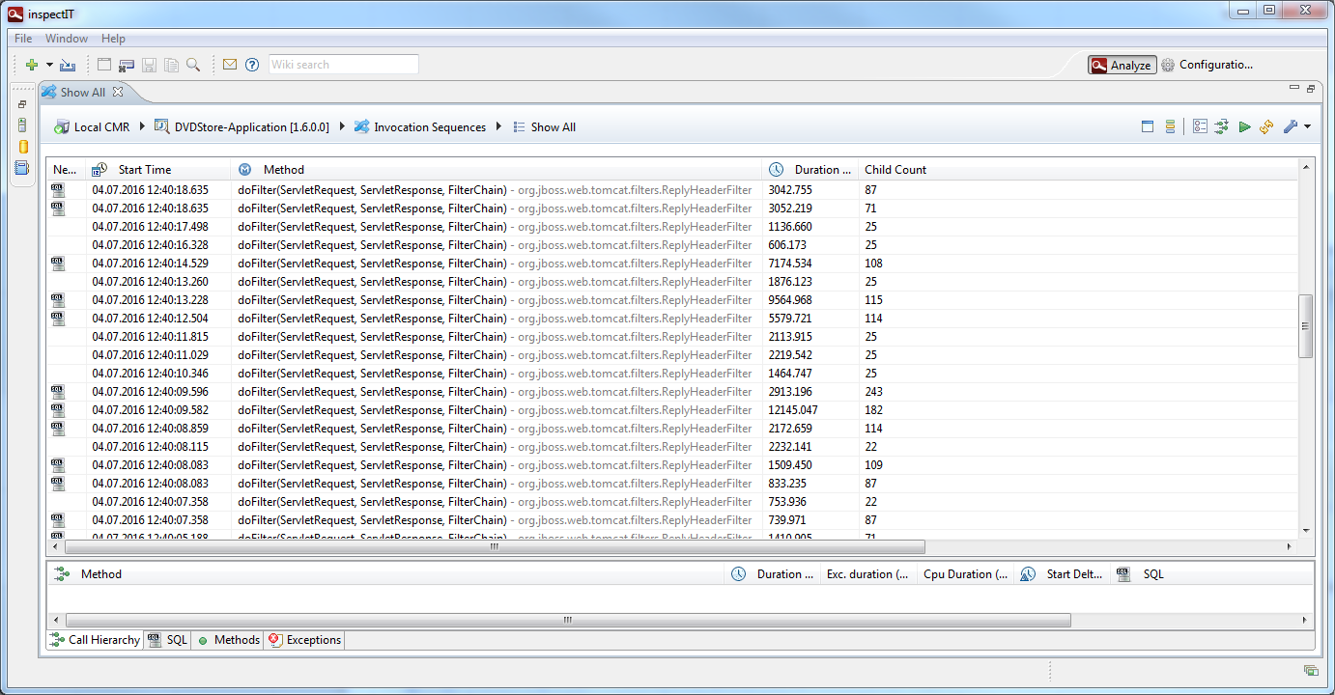
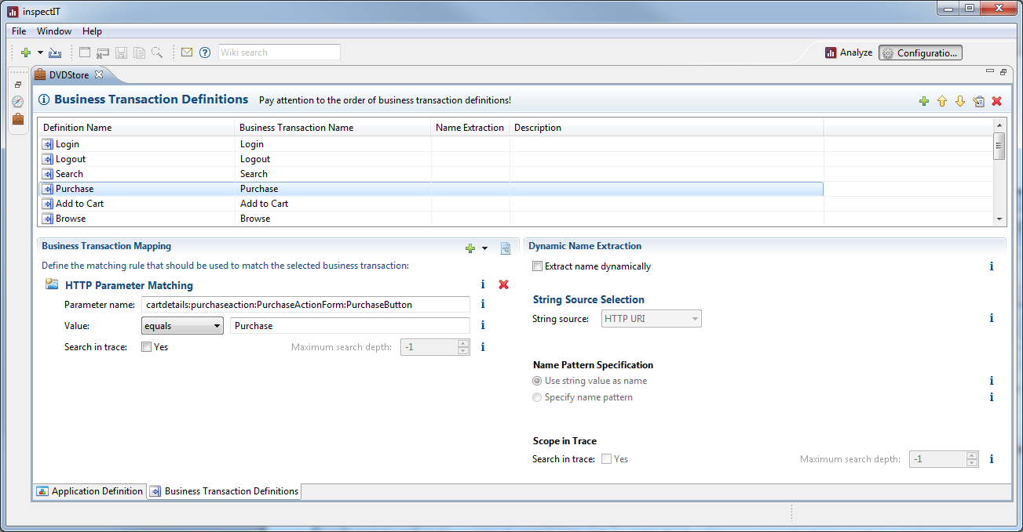
Configuration
Business-Kontext

Slide 20









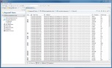
inspectIT & Continuous Integration
Load Driver
System Under Test
load
data
detailed measurement data
e-2-e response times
http://blog.novatec-gmbh.de/automated-performance-regression-testing/

Slide 21





Ausblick
Feature
Abschätzung
Sponsoring
Inter-JVM Tracing Q2/2017
Browser Agent Q2/2017
Anomaly Detection ?/2017
Mobile Agents ?/2017 | 18
Scalability Improvements ?/2017 | 18

Slide 22
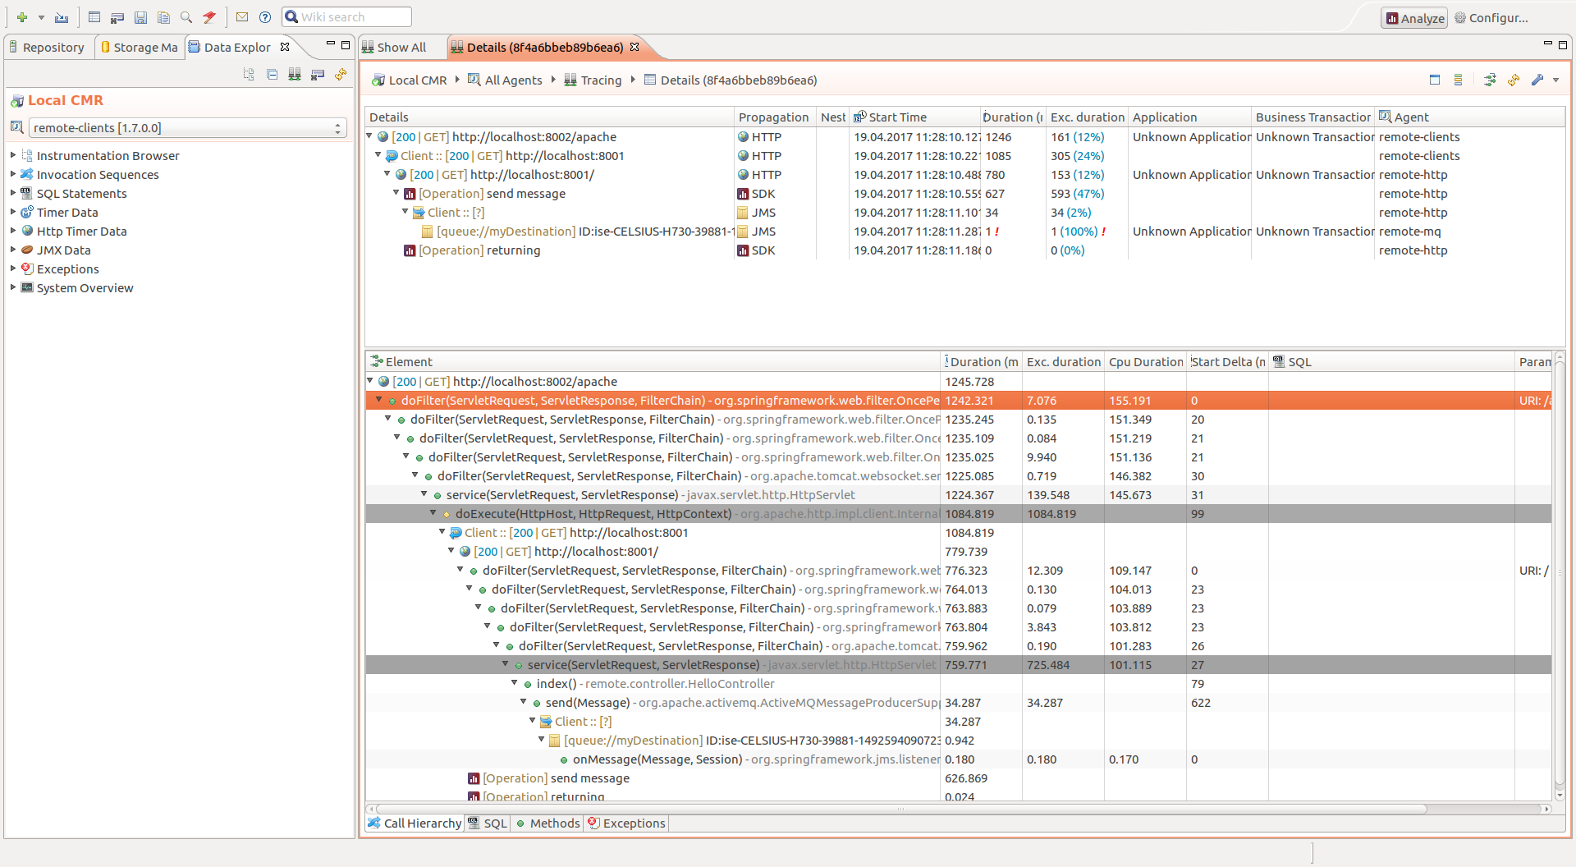
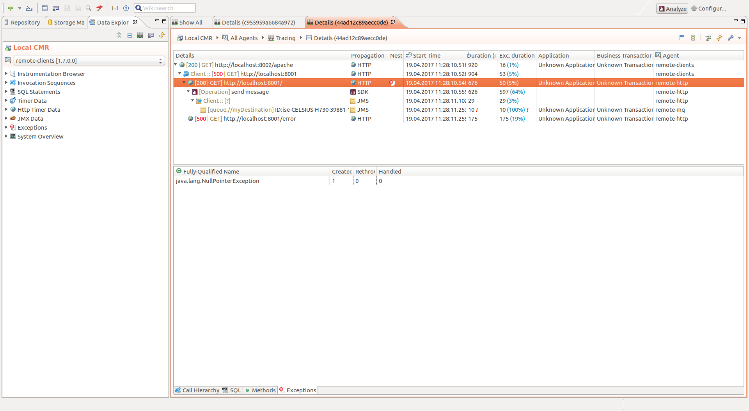
Prototyp : Inter-JVM Tracing

Slide 23
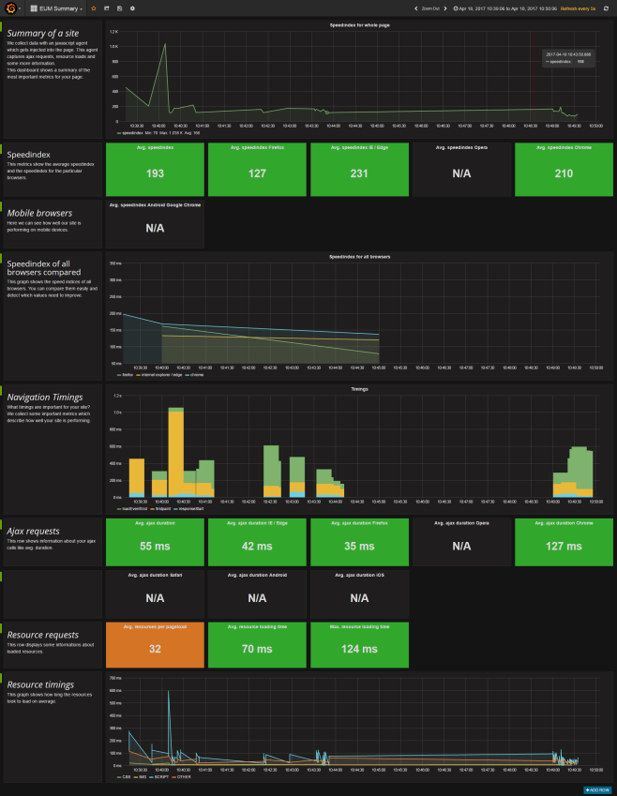
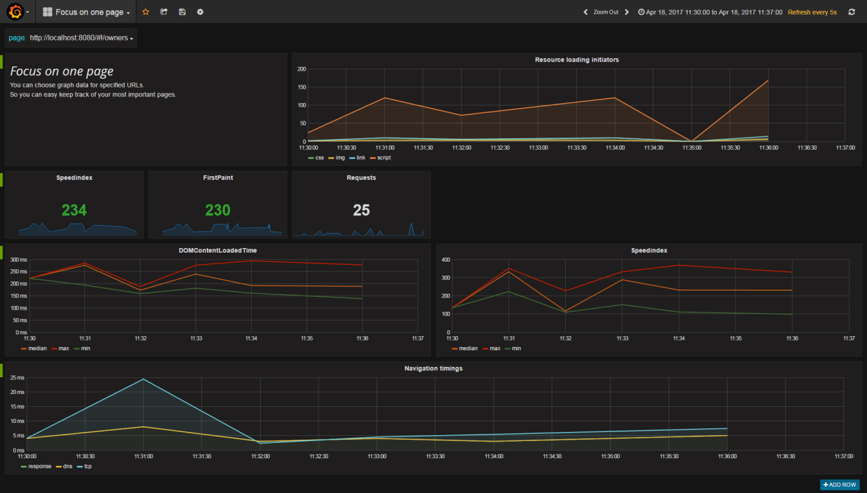
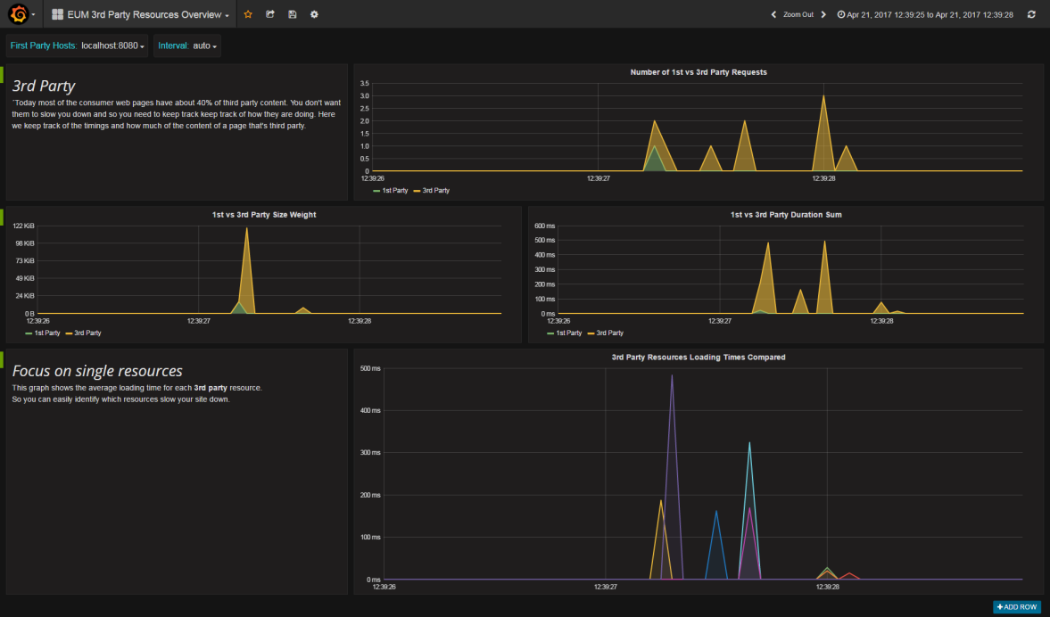
Prototyp : Browser Agent

Slide 24
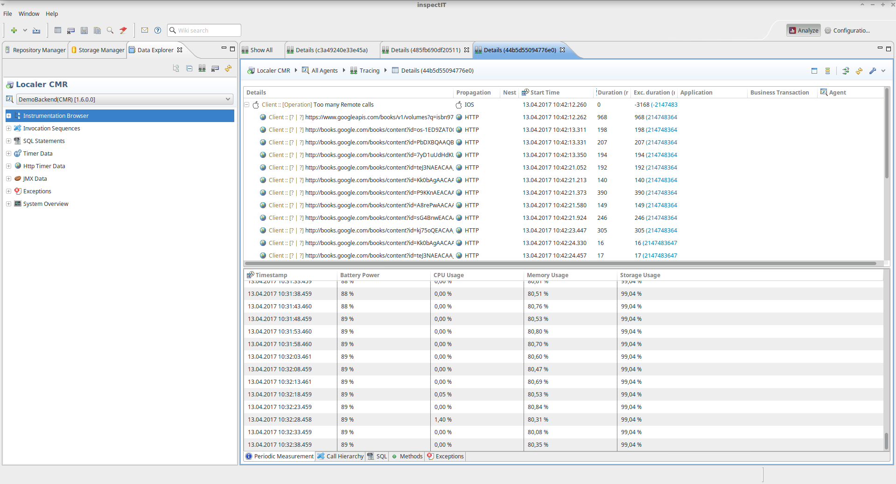
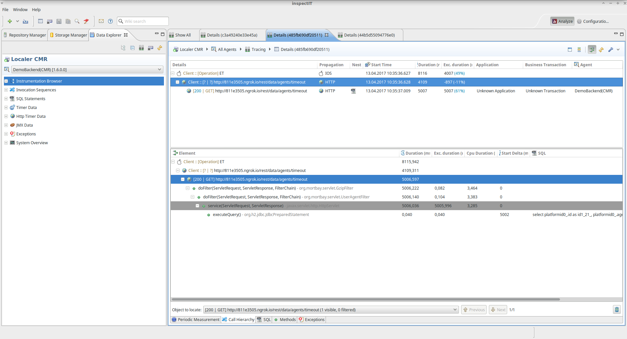
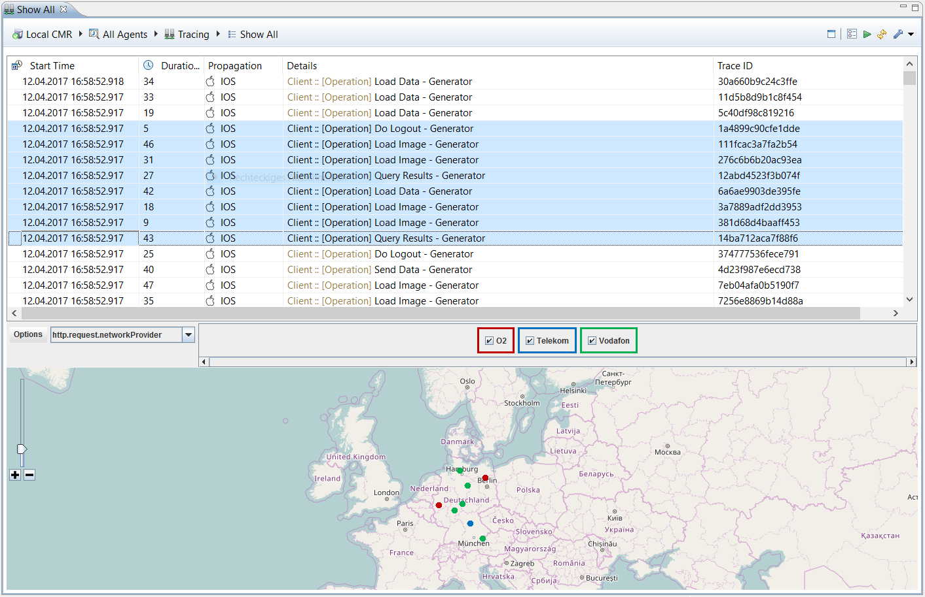
Prototyp : iOS Agent

Slide 25





Fragen … ?
inspectit
matthias.huber@novatec-gmbh.de
inspectit
@inspectit_apm
Matthias Huber
http://inspectit.rocks
https://inspectit-performance.atlassian.net/wiki/display/HOME/inspectIT+Home

Slide 26


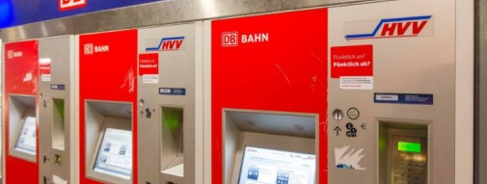

Nachteile kommerzieller APM Werkzeuge
Lizenzkosten
Modelle: x $ pro Agent, pro Page Impression, pro unique User
Microservices
Mobile Revolution
Internet of Things
[Abbildung: http://blog.wso2.com]
[Abbildung: https://uxmag.com]
[Abbildung: Christian Hinkelmann, http://nahverkehrhamburg.de]
Vendor Lock-In
Flexibilität
Interoperabilität
Nachhaltigkeit
Anpassung an eigene Bedürfnisse
Direkte Anwendung
Datenquellen
Analysewerkzeuge
Andere APM Werkzeuge
Produkt eingestellt
Strategiewechsel des APM-Herstellers
Notes:
Idee: Es handelt sich um inhärente Probleme (sprich da können die kommerziellen Werkzeuge auch nicht rankommen).
TODO:
Typisches Modell x$/Agent ODER x$/traffic (problem bei mobile)

Slide 27







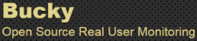

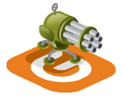



















Open Source Werkzeuge im APM-Bereich
Monitoring & Application Deep Dive
Performance Modeling
Real User Monitoring
Load Testing
System & Resources Monitoring
Web Performance Analysis
Low-Level Performance Profiling
JRat
JMemProf
Notes:
Ziel: Es gibt bereits sehr viele Werkzeuge, die meisten sind jedoch in einem sehr eingeschränkten Bereich im Einsatz.

Slide 28
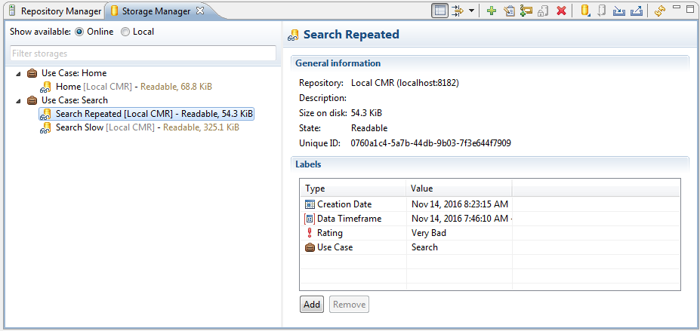
Datenanalyse & Problemdiagnose
Storages

Slide 29
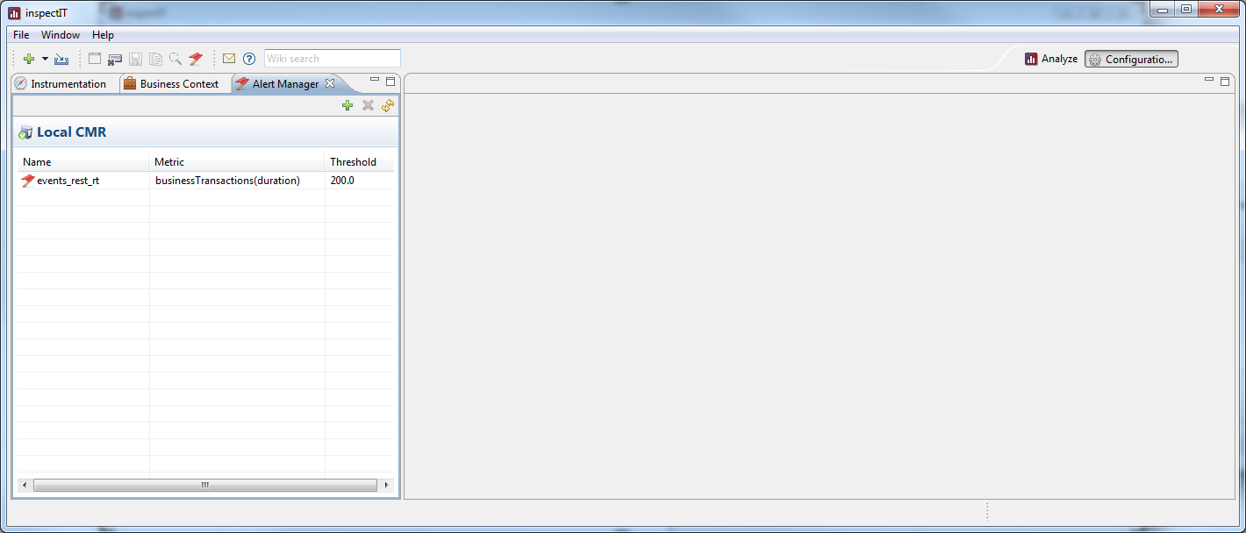
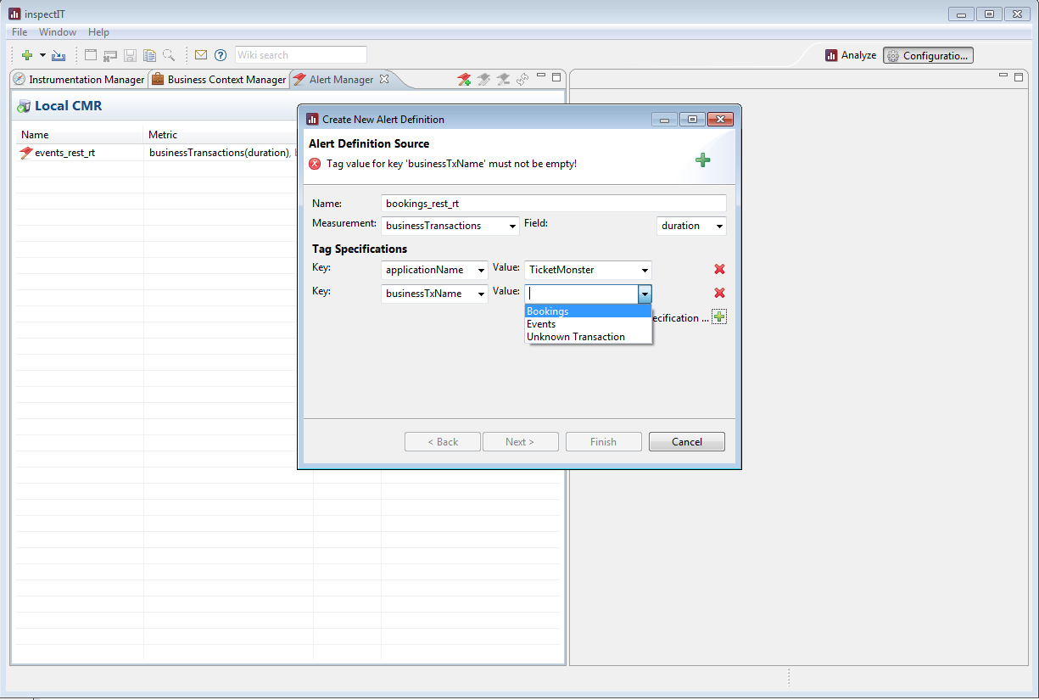
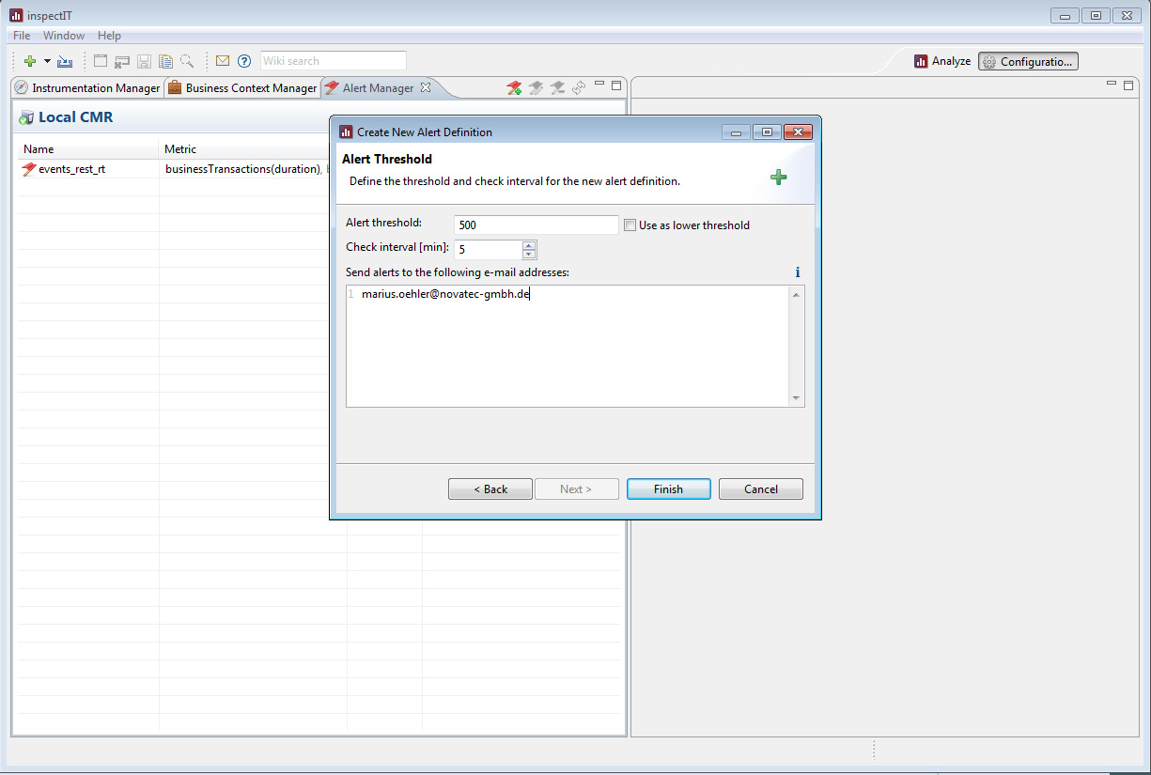
Configuration
Alerting

Slide 30


inspectIT – qualitativ und verwendbar
!
!
Argumentation 1: Open Source = Umsonst = Schlechte Qualität
inspectIT bietet hohe Qualität
Hoher Fokus auf Qualität
Erfahrungen aus der Software Entwicklung und APM Beratung
!
Argumentation 2: Open Source = Bastelbude / nicht einsetzbar
Open Source hat längst bewiesen eine Alternative darstellen zu können
Betriebssysteme, Applikation Server, Libraries, …
inspectIT wird seit über 10 Jahren entwickelt und eingesetzt
NovaTec bietet professionellen Support für inspectIT
Notes:
Wir erhalten diese Frage häufig → wir können gut erklären welche Erklärungen falsch sind.
Professioneller support
Macher von inspectIT
Erfahrene APM Berater stehen dahinter
Außer support auch die Möglichkeit des allgemeinen APM Consultings zu beziehen (aus einer Hand)
Strategische beratung, Integration in Unternehmen
Kennen sich sehr gut mit tool aus
Probleme können schnell identifiziert werden

Slide 31
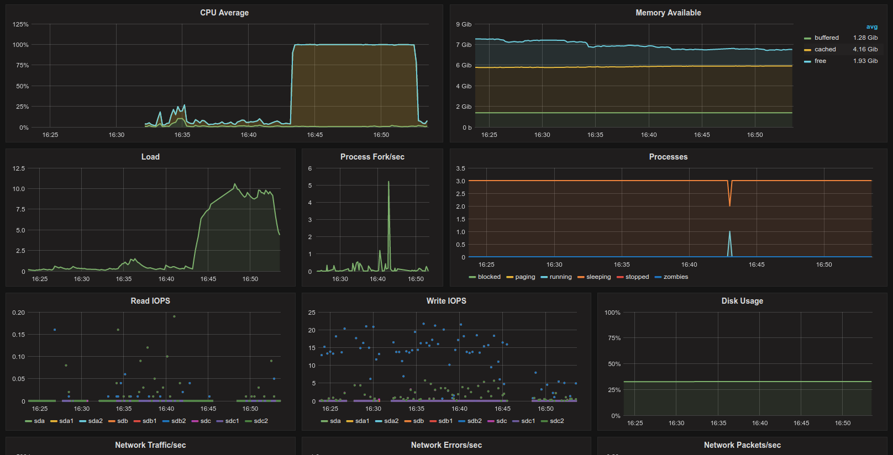
Monitoring im Betrieb
Dashboards

Slide 32
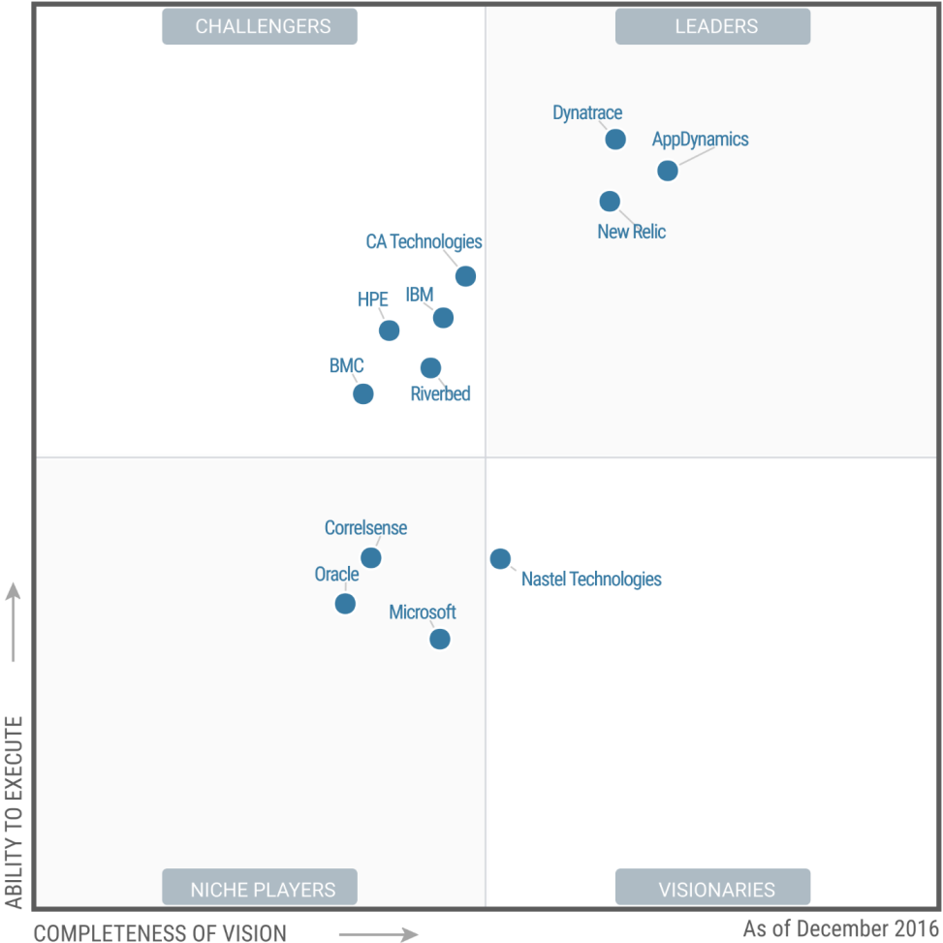


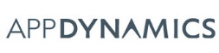
Kommerzielle APM Werkzeuge
Partner
Umfangreiche
Funktionalität
Ausgereift
Bei großen Unternehmen
im Einsatz
Gartner‘s Magic Quadrant for Application Performance Monitoring Suites (12/2015), Cameron Haight, Will Cappelli, Federico De Silva http://www.dynatrace.com/en/gartner-magic-quadrant-application-performance-monitoring-2015.html
Notes:
TODO: eventuell 2016 report schon online?

Slide 33

What is inspectIT?
Plattform-Prinzip
Integration mit Werkzeugen
Erweiterbarkeit
pen Source
Plattf rm
Die Open-Source APM Lösung
Entwicklung seit 2005
Open Source seit 2015
8 |2
Pareto-Prinzip
Fokus auf Hauptfunktionalität
Erfahrung aus APM Projekten

